Slide 1
Aufgabe 35 T) (W)
Apfelplantage:
2 Feldarbeiter: müssen essen und satt sein, um Äpfel pflücken zu können. Nach dem Pflücken ist der Arbeiter wieder hungrig.
(1 P. Apfelmus -> 2 Äpfel)
1 Koch: muss essen und satt sein, um Apfelmus zu kochen. Nach dem Kochen ist der Koch wieder hungirg.
(1 P. Apfelmus -> (12 Äpfel -> 8 P. Apfelmus))

Slide 2
Aufgabe 35 T) (W)
Auf welches in der Literatur häufig zitierten Probleme lässt sich die Situation der Apfelplantage abbilden?
Gehen Sie von folgender Konstellation aus: Zu Beginn: 3 Portionen Apfelmus und 6 Äpfel. Alle sind hungrig. Zeichnen Sie ein Petri-Netz, dass die Situation modelliert.

Slide 3
Aufgabe 35 T) (W)
Auf welches in der Literatur häufig zitierten Probleme lässt sich die Situation der Apfelplantage abbilden? Es handelt sich um ein typisches Erzeuger/Verbraucher-Problem.
Gehen Sie von folgender Konstellation aus: Zu Beginn: 3 Portionen Apfelmus und 6 Äpfel. Alle sind hungrig. Zeichnen Sie ein Petri-Netz, dass die Situation modelliert.

Slide 4
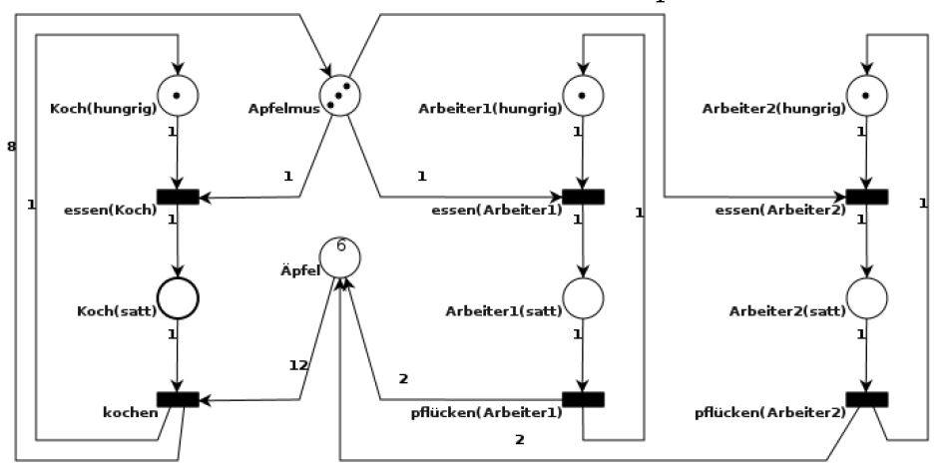
Aufgabe 35 T) (W)

Slide 5
Aufgabe 35 T) (W)
c) Geben Sie nun einen repräsentativen Ausschnitt des Erreichbarkeitsgraphen des Petri-Netzes an, der veranschaulicht, dass hier ein Deadlock vorliegt.
Der Ausschnitt des Graphen soll mindestens zwei Pfade enthalten, die zu einem Deadlock führen.

Slide 6
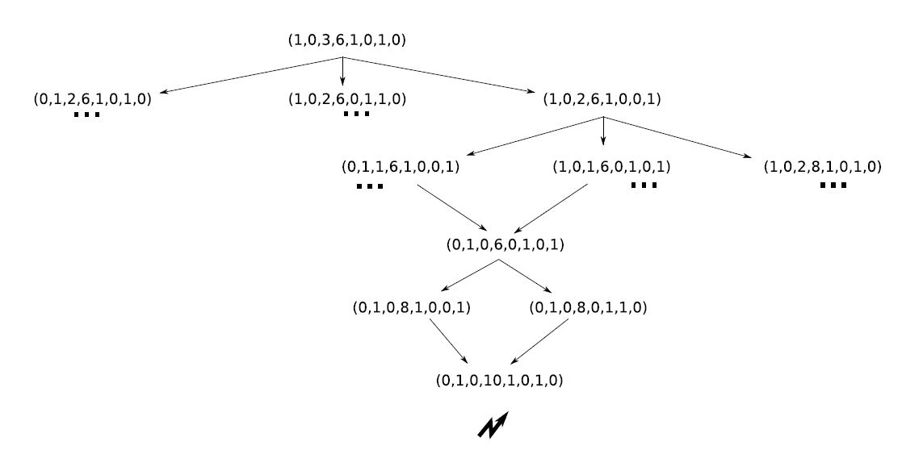
Aufgabe 35 T) (W)
M = (Koch_h, Koch_s, Mus, Äpel, Arb1_h, Arb1_s, Arb2_h, Arb2_s)

Slide 7
Aufgabe 35 T) (W)
e) Geben Sie zwei mögliche Änderungen des Apfelplantagen-Beispiels an, so dass der Ablauf möglicherweise deadlockfrei läuft.

Slide 8
Aufgabe 35 T) (W)
e) Geben Sie zwei mögliche Änderungen des Apfelplantagen-Beispiels an, so dass der Ablauf möglicherweise deadlockfrei läuft.
Es müssen entweder mehr Apfelmus oder mehr Äpfel am Anfang bereit gestellt werde.

Slide 9
Aufgabe 35 T) (W)
e) Geben Sie zwei mögliche Änderungen des Apfelplantagen-Beispiels an, so dass der Ablauf möglicherweise deadlockfrei läuft.
Es müssen entweder mehr Apfelmus oder mehr Äpfel am Anfang bereit gestellt werde.
Alternativ kann man auch die beiden Arbeiter als satt deklarieren.

Slide 10
Betriebssysteme Tutorium Gruppe 08
Julian Hager
10.12.2019
Blatt 07 H)
Blatt 08 T)

Slide 11
Aufgabe 36 H)
Eine Warteschlange verwaltet Druckaufträge eines Computers an den Drucker.
Modellieren Sie den Sachverhalt mit einem Petri-Netz, wobei gilt: - Der Computer kann immer nur einen Auftrag losschicken, aber unendlich oft. - Der Drucker hat zwei Zustände. Drucken / Warten - Warteschlange hat unendliche Kapazität. - Die Reihenfolge der Druckaufträge spielt keine Rolle.
Verwenden Sie die minimale Anzahl Stellen, Transitionen und Marken.

Slide 12
Aufgabe 36 H)
(ii) Nun soll die Kapazität der Warteschlange begrenzt werden. Erweitern Sie Ihr Petri-Netz so, dass die Warteschlange nur noch maximal drei Aufträge akzeptiert. Führen Sie dazu keine Begrenzung der Kapazitäten der Stellen ein.

Slide 13
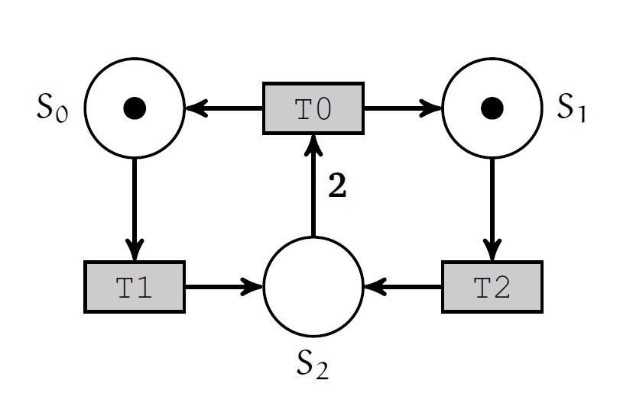

Aufgabe 36 H)
b)
Geben Sie den Erreichbarkeitsgraphen für dieses Petri-Netz an. Verwenden Sie dafür folgende Anordnung der Stellen: $M_{j}$= ($S_{0}$, $S_{1}$, $S_{2}$)

Slide 14
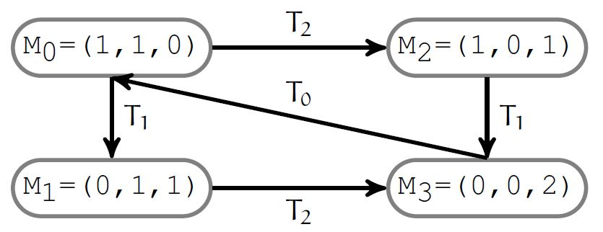
Aufgabe 36 H)

Slide 15
Aufgabe 36 H)

Slide 16
Aufgabe 36 H)

Slide 17
Aufgabe 36 H)

Slide 18
Aufgabe 36 H)

Slide 19
Aufgabe 36 H)

Slide 20
Aufgabe 36 H)
(ii) Kann im dargestellten Petri-Netz ein Deadlock entstehen?

Slide 21
Aufgabe 36 H)
(ii) Kann im dargestellten Petri-Netz ein Deadlock entstehen?
Nein. Da der Erreichbarkeitsgraph zyklisch und stark zusammenhängend ist.

Slide 22
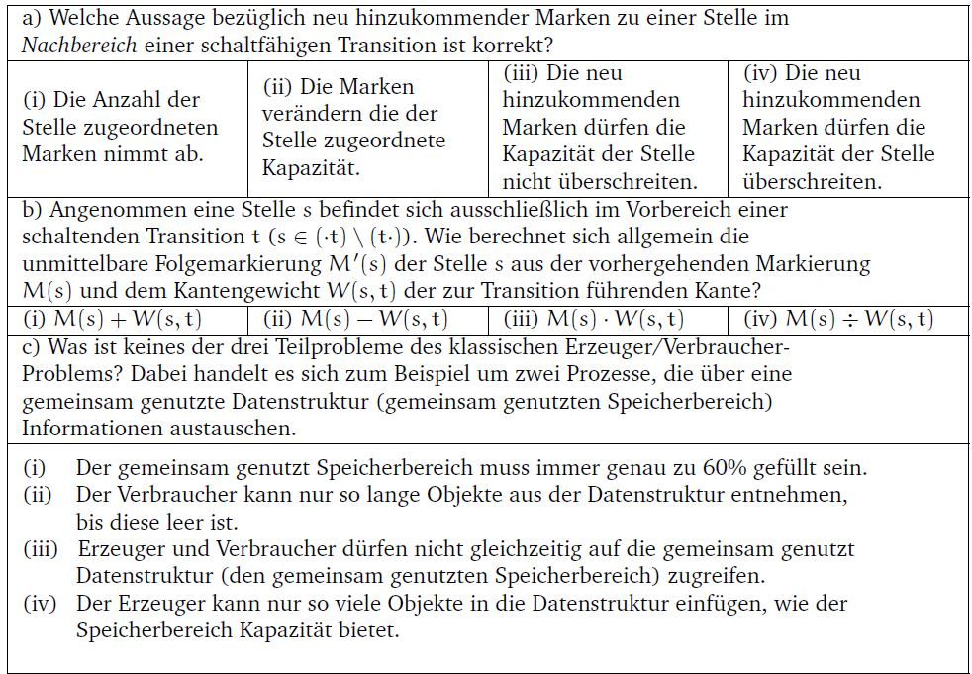
Aufgabe 37 H)

Slide 23
Aufgabe 37 H)

Slide 24
Aufgabe 37 H)

Slide 25
Aufgabe 37 H)

Slide 26
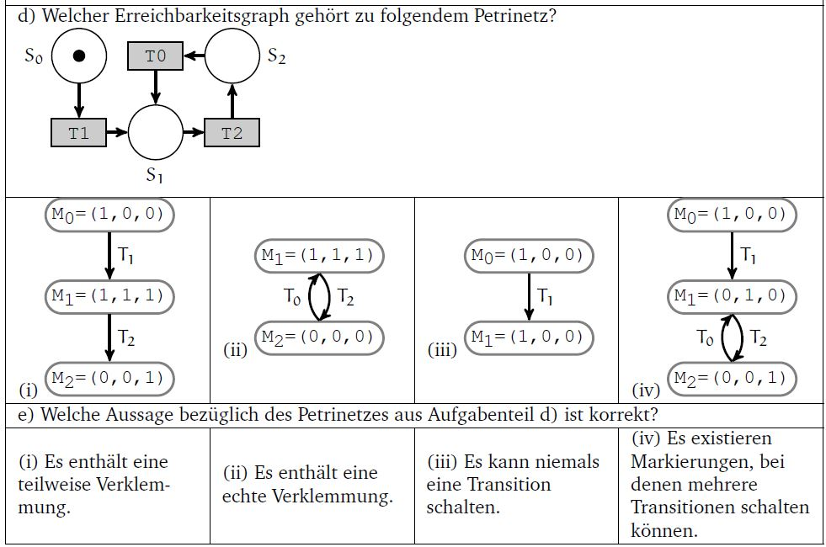
Aufgabe 37 H)

Slide 27
Aufgabe 37 H)

Slide 28
Aufgabe 37 H)

Slide 29
Aufgabe 38 T)
In dieser Aufgabe betrachten wir ein Zwei-Prozessor-System mit drei rechenbereiten Prozessen P1, P2 und P3. Gehen Sie zunächst von folgenden Bedingungen aus:
Auf einer CPU kann immer nur genau ein Prozess gleichzeitig rechnen.
Ein Prozess kann auf einer oder aber auch gleichzeitig auf beiden CPUs abgearbeitet werden.
Welches Thread-Konzept (KLT oder ULT) muss ein Betriebssystem umsetzen, damit die zweite der oben genannten Bedingungen erfüllt ist?

Slide 30
Aufgabe 38 T)
In dieser Aufgabe betrachten wir ein Zwei-Prozessor-System mit drei rechenbereiten Prozessen P1, P2 und P3. Gehen Sie zunächst von folgenden Bedingungen aus:
Auf einer CPU kann immer nur genau ein Prozess gleichzeitig rechnen.
Ein Prozess kann auf einer oder aber auch gleichzeitig auf beiden CPUs abgearbeitet werden.
Welches Thread-Konzept (KLT oder ULT) muss ein Betriebssystem umsetzen, damit die zweite der oben genannten Bedingungen erfüllt ist?
Kernel-Level-Threads: So kann der BS-Kern mehrere Threads eines Prozesses auf mehreren Prozessoren einer Multiprozessorumgebung ausführen lassen.

Slide 31
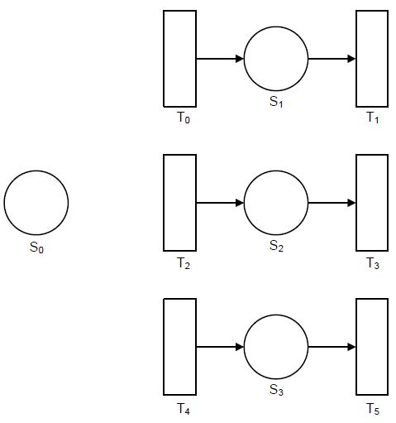
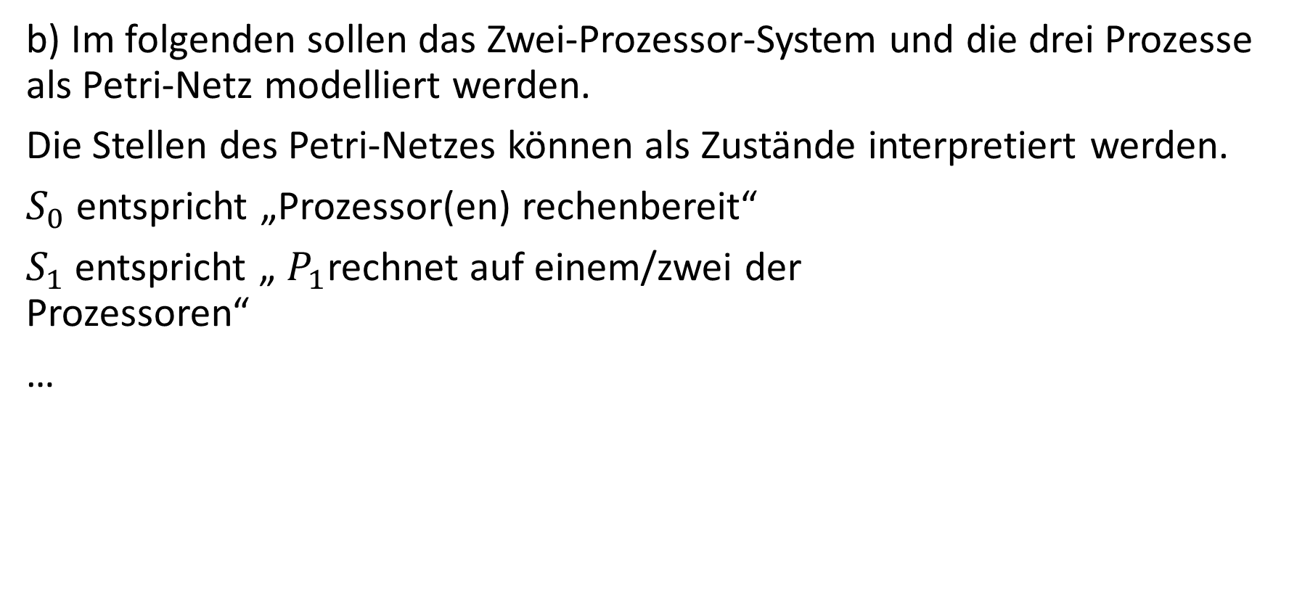
Aufgabe 38 T)
b) Im folgenden sollen das Zwei-Prozessor-System und die drei Prozesse als Petri-Netz modelliert werden.
Die Stellen des Petri-Netzes können als Zustände interpretiert werden.
$S_{0}$ entspricht „Prozessor(en) rechenbereit“
$S_{1}$ entspricht „ $P_{1}$rechnet auf einem/zwei der Prozessoren“
…

Slide 32
Aufgabe 38 T)
b) Erweitern Sie nun das Petri-Netz um eine minimale Anzahl an Marken, Stellen, Transitionen und Kanten (sofern nötig), so dass zu jedem Zeitpunkt entweder genau ein Prozess beide Prozessoren nutzen kann, oder zwei Prozesse je einen Prozessor nutzen können.

Slide 33
Aufgabe 38 T)
c) Geben Sie zu dem erarbeiteten Petri-Netz den Erreichbarkeitsgraphen an.

Slide 34
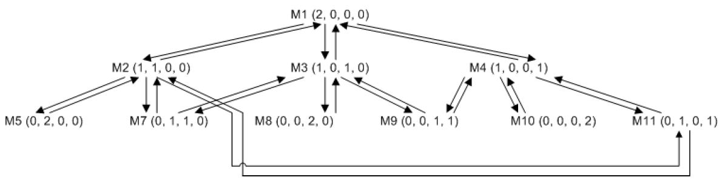
Aufgabe 38 T)
c) Geben Sie zu dem erarbeiteten Petri-Netz den Erreichbarkeitsgraphen an.

Slide 35
Aufgabe 38 T)
d) Ist das System Deadlock-frei, teilweise verklemmt oder verklemmt? Begründen Sie Ihre Antwort mit Hilfe des eben skizzierten Erreichbarkeitsgraphen.

Slide 36
Aufgabe 38 T)
d) Ist das System Deadlock-frei, teilweise verklemmt oder verklemmt? Begründen Sie Ihre Antwort mit Hilfe des eben skizzierten Erreichbarkeitsgraphen.
Das System ist Deadlock-frei. Es handelt sich beim Erreichbarkeitsgraphen um einen zyklischen, stark zusammenhängenden Graphen. D.h. Von jeder Markierung aus ist jede andere durch Anwenden der Transitionen erreichbar.

Slide 37
Aufgabe 38 T)
e) Nun sollen alle Prozesse so beschränkt werden, dass sie immer nur auf genau einer CPU zur selben Zeit ausgeführt werden können. Dazu muss also sichergestellt werden, dass auf den beiden Prozessoren zu jedem Zeitpunkt nur unterschiedliche Prozesse rechnen können.
Erweitern Sie das Petri-Netz aus b), sodass die gewünschte Funktionalität gegeben ist. Verzichten Sie dabei aber auf die Verwendung von Kapazitäten.
f) Geben Sie zu dem erweiterten Petri-Netz den Erreichbarkeitsgraphen an.

Slide 38
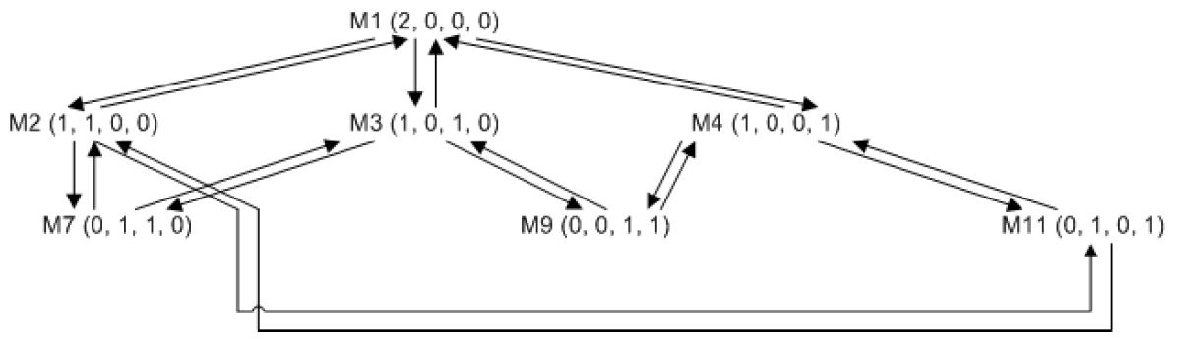
Aufgabe 38 T) (Teilgraph)
c)
f)
Obacht: Die Markierungen beschränken sich auf die Angabe der relevanten Stellen S1 bis S4, um zu zeigen, dass es sich hier um einen echten Teilgraphen der ersten Variante handelt.

Slide 39
Aufgabe 39 T)
Beim Leser-/Schreiberproblem operieren n Leseprozesse und m Schreibprozesse auf ein und derselben Datei. Um Inkonsistenzen der Dateiinhalte zu vermeiden, müssen die folgenden beiden Bedingungen erfüllt sein:
Mehrere Leseprozesse dürfen zur gleichen Zeit auf die Datei zugreifen
Ein Schreiberprozess darf nur dann auf die Datei zugreifen, wenn gerade kein anderer Leserprozess oder Schreiberprozess auf die Datei zugreift.

Slide 40
Aufgabe 39 T)
Modellieren Sie das L-/S-Problem als ein Petri-Netz. Gehen Sie dabei von folgender Situation aus: - Es gibt 3 Leserprozesse und drei Schreiberprozesse (disjunkt). - Es können maximal zwei Leserprozesse gleichzeitig auf die Datei zugreifen. Hinweise: 1)

Slide 41
Aufgabe 39 T)
Modellieren Sie das L-/S-Problem als ein Petri-Netz. Gehen Sie dabei von folgender Situation aus: - Es gibt 3 Leserprozesse und drei Schreiberprozesse (disjunkt). - Es können maximal zwei Leserprozesse gleichzeitig auf die Datei zugreifen. Hinweise: 1) Prozesse greifen entweder (entsprechend ihrer Funktion) auf die Datei zu, oder warten auf ihren Zugriff.

Slide 42
Aufgabe 39 T)
Modellieren Sie das L-/S-Problem als ein Petri-Netz. Gehen Sie dabei von folgender Situation aus: - Es gibt 3 Leserprozesse und drei Schreiberprozesse (disjunkt). - Es können maximal zwei Leserprozesse gleichzeitig auf die Datei zugreifen. Hinweise: 1) Prozesse greifen entweder (entsprechend ihrer Funktion) auf die Datei zu, oder warten auf ihren Zugriff.
Welche Zustände müssen wir modellieren?

Slide 43
Aufgabe 39 T)
Modellieren Sie das L-/S-Problem als ein Petri-Netz. Gehen Sie dabei von folgender Situation aus: - Es gibt 3 Leserprozesse und drei Schreiberprozesse (disjunkt). - Es können maximal zwei Leserprozesse gleichzeitig auf die Datei zugreifen. Hinweise: 2) Modellieren Sie die Prozesse als Marken.

Slide 44
Aufgabe 39 T)
Modellieren Sie das L-/S-Problem als ein Petri-Netz. Gehen Sie dabei von folgender Situation aus: - Es gibt 3 Leserprozesse und drei Schreiberprozesse (disjunkt). - Es können maximal zwei Leserprozesse gleichzeitig auf die Datei zugreifen. Hinweise: 3) Zählen Sie unter Verwendung einer separaten Stelle mit, wie viele Leser- bzw. Schreiberprozesse noch Zugriff erhalten dürfen.

Slide 45
Aufgabe 39 T)
Modellieren Sie das L-/S-Problem als ein Petri-Netz. Gehen Sie dabei von folgender Situation aus: - Es gibt 3 Leserprozesse und drei Schreiberprozesse (disjunkt). - Es können maximal zwei Leserprozesse gleichzeitig auf die Datei zugreifen. Hinweise: 3) Zählen Sie unter Verwendung einer separaten Stelle mit, wie viele Leser- bzw. Schreiberprozesse noch Zugriff erhalten dürfen.
Verwenden Sie an geeigneter Stelle unterschiedliche Kantengewichte.

Slide 46
Aufgabe 39 T)
b) Skizzieren Sie den Erreichbarkeitsgraphen für das Petri-Netz aus a).

Slide 47
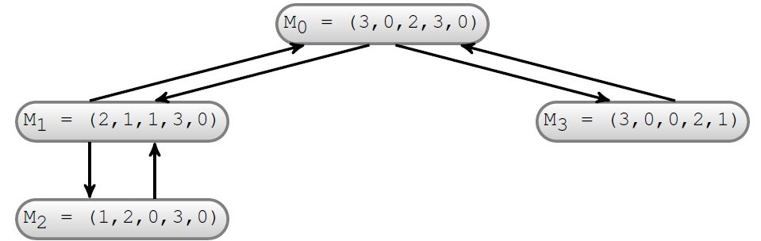
Aufgabe 39 T)
b) Skizzieren Sie den Erreichbarkeitsgraphen für das Petri-Netz aus a).
c) Handelt es sich bei Ihrer Modellierung aus Aufgabe a) um ein faires Petri-Netz?

Slide 48
Aufgabe 39 T)
b) Skizzieren Sie den Erreichbarkeitsgraphen für das Petri-Netz aus a).
c) Handelt es sich bei Ihrer Modellierung aus Aufgabe a) um ein faires Petri-Netz?
Ein Petri-Netz heißt fair, wenn in jedem unendlichen Durchlauf alle Transitionen unendlich oft geschaltet werden.

Slide 49
Aufgabe 39 T)
b) Skizzieren Sie den Erreichbarkeitsgraphen für das Petri-Netz aus a).
c) Handelt es sich bei Ihrer Modellierung aus Aufgabe a) um ein faires Petri-Netz?
Ein Petri-Netz heißt fair, wenn in jedem unendlichen Durchlauf alle Transitionen unendlich oft geschaltet werden.
Nein! Unendlicher Durchlauf: lesen -> lesen beenden -> lesen -> …
Schreiben wird dabei nicht geschalten, also insbesondere nicht unendlich oft.
Antwort

